Slide 1



Academia Cloud Avanade 50+
Grupo NewAge
Projeto Final

Slide 2
Participantes
Rogério Lima
https://linkedin.com/in/rogerio-clima
Mônica Ribeiro
https://linkedin.com/in/monicaalvesribeiro
Lenize Vasconcelos
lenizemv@gmail.com
Viviane Gonçalves
https://linkedin.com/in/viviane-gonçalves-914a6714
Marcelo Chella
https://linkedin.com/in/marcelo-chella
Aldreks Albuquerque
https://linkedin.com/in/aldreks-albuquerque-92b46797
João Paulo
Fernando Ramos
https://www.linkedin.com/in/fernando-josé-de-matos-cruz-ramos-08835b5a

Slide 3
Apresentação
01
Projeto Solicitado
02
Análise da Demanda
03
Solução Proposta
04
Visão de Futuro

Slide 4


01
Projeto Solicitado

Slide 5
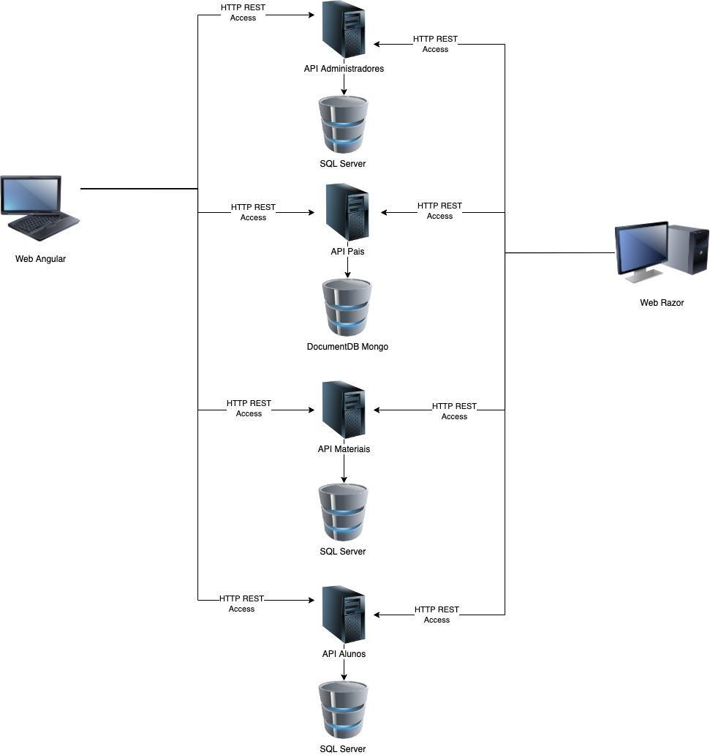
01 - Projeto Solicitado
Escopo
Implantação de um produto web que irá atender várias escolas do Cliente.
Projeto contempla: controle administrativo, controle de presença dos alunos, professores, funcionários e pais.
Ambiente utilizado para receber materiais didáticos.
As escolas estão espalhadas em todo o Brasil.
Arquitetura On-Premise Cenário Atual (As Is)
Requisitos básicos
Ambiente seguro, com alta disponibilidade e escalabilidade;
Muitos acessos nos momentos de entregas de tarefa e ao disponibilizar novos materiais didáticos.

Slide 6
02
Análise da Demanda

Slide 7
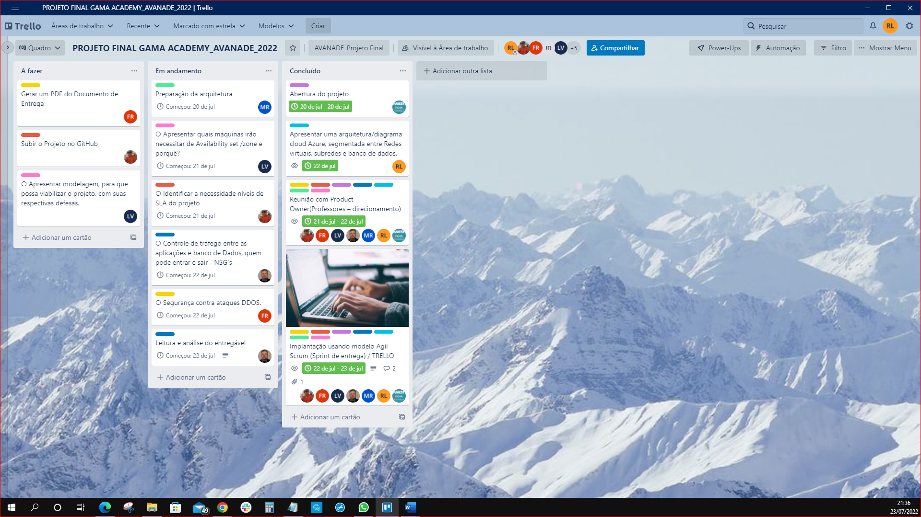
02 - Análise da Demanda
Metodologias Ágeis (Kanban)
Análise e desenvolvimento em grupo.
Execução das tarefas através de quadros com definição dos entregáveis (Trello).
Premissas utilizadas
Modelos de segurança, performance, excelência operacional e confiabilidade.

Slide 8
03
Solução Proposta

Slide 9
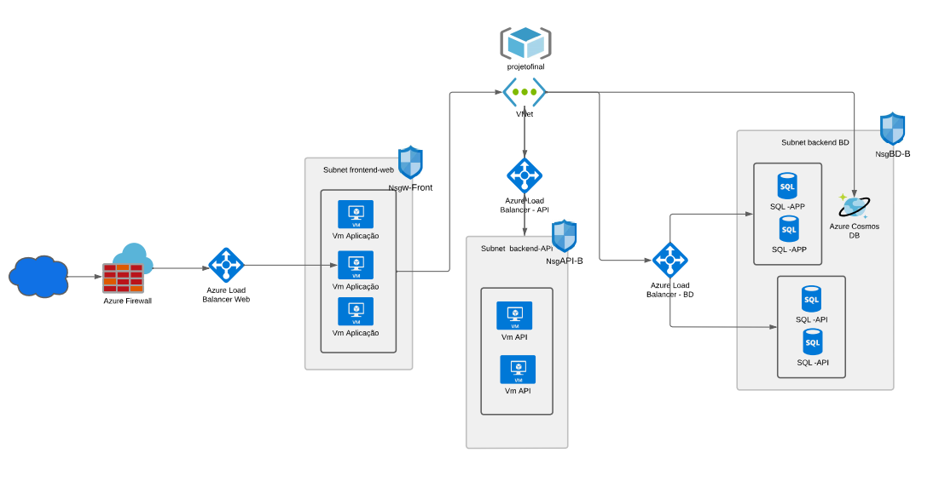
03 - Solução Proposta
Desenho da solução
Plataforma Lucid Chart.

Slide 10

03 - Solução Proposta
Itens inclusos na proposta
Infra, Serviços de Implementação, Operação e Gerenciamento.
Segurança
Firewall, Defender e Sentinel.
Load Balancer escolhido
Gateway de Aplicativo.
SLA proposto

Slide 11
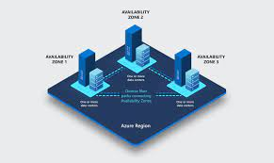
03 - Solução Proposta
Disaster Recovery
Recuperação de desastre de zona para zona.
Replicação de dados entre distâncias menores, baixa latência, menor complexidade.
Criação do BCDR – Business Continuity & Disaster Recovery incluindo as pessoas, os processos e os aplicativos necessários para restaurar a funcionalidade dentro do SLA (Contrato de Nível de Serviço) definido.
Estratégia de backup adaptada aos requisitos de negócios e às circunstâncias das aplicações usadas.
AZURE SITE RECOVERY

Slide 12

03 - Solução Proposta
Monitoramento
Ferramentas de Monitoramento a serem aplicadas nos NSG’s:
Azure Monitor Este recurso será integrado com os seguintes módulos:
Application Insights
Container Insights
VM Insights
Log Analytics
Azure Monitor Metrics e Logs
Alerts
Autoscale
MS Defender for Cloud
MS Sentinel
Cosmos DB

Slide 13
04
Visão de Futuro

Slide 14

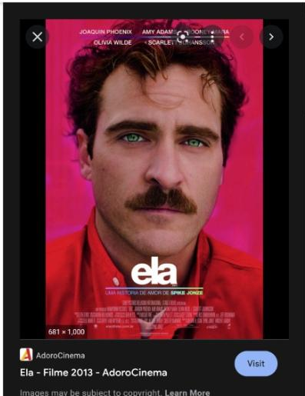
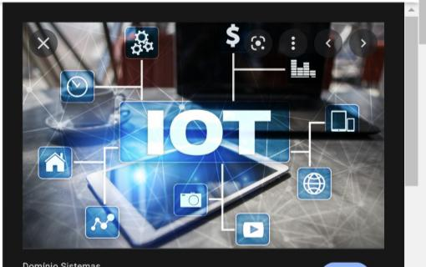
04 - Visão de Futuro
Gigante afirma que a computação em nuvem será a plataforma que habilitará a massificação da inteligência artificial.
Filme ELA ...2013
IoT

Slide 15
04 - Visão de Futuro
Benefícios
Sustentabilidade.
Segurança.
Privacidade.

Slide 16
Academia Cloud Avanade 50+
Obrigado!
Projeto Final

